Slide 1
Projet Intégrateur 1
Vidéoprotection intelligente et vidéo-verbalisation par Computer Vision
Présenté par :
Aïchatou TRAORE
Benoît DJOSSOU
Omotola AFOUDA

Slide 2
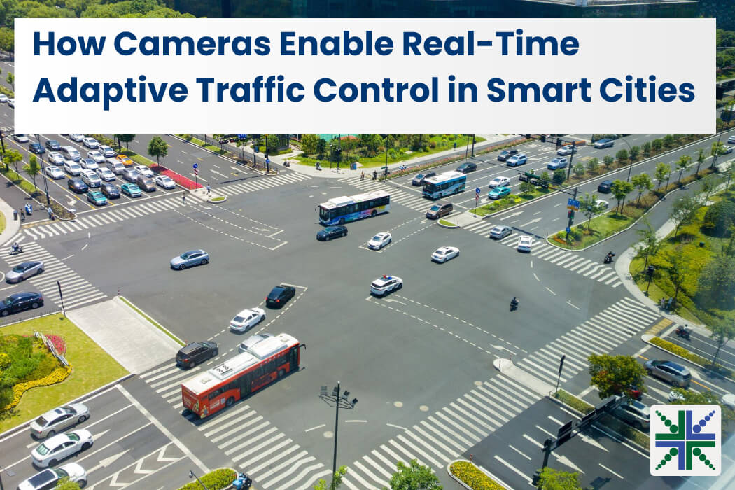
MISE EN CONTEXTE
1. Introduction
La sécurité routière est un défi majeur dans de nombreux pays. Les méthodes de surveillance traditionnelles reposent principalement sur l'intervention humaine, ce qui peut être lent et source d'erreurs.
Grâce à l'Intelligence Artificielle et à la Vision par Ordinateur (Computer Vision), il est aujourd'hui possible d'automatiser la surveillance du trafic, de détecter les infractions et de générer automatiquement les preuves nécessaires à la verbalisation.

Slide 3
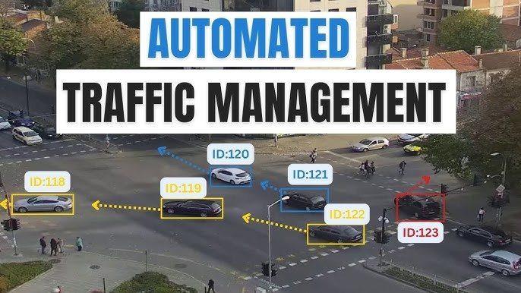
OBJECTIFS CLÉS
2. Objectif du projet
L'objectif est de développer un système intelligent capable de :
• détecter automatiquement les véhicules ;
• suivre chaque véhicule dans une vidéo ;
• reconnaître les plaques d'immatriculation ;
• identifier certaines infractions routières ;
• produire automatiquement un rapport de
verbalisation.

Slide 4
ARCHITECTURE & ÉTAPES
3. Fonctionnement général du système
1. Acquisition de la vidéo par une caméra.
5. Lecture automatique de la plaque grâce à l'OCR (ANPR).
2. Détection des véhicules grâce à YOLOv8.
6. Analyse des comportements.
3. Suivi de chaque véhicule avec DeepSORT.
7. Détection des infractions.
4. Localisation de la plaque d'immatriculation.
8. Génération d'un rapport avec image, heure, plaque et type d'infraction.

Slide 5
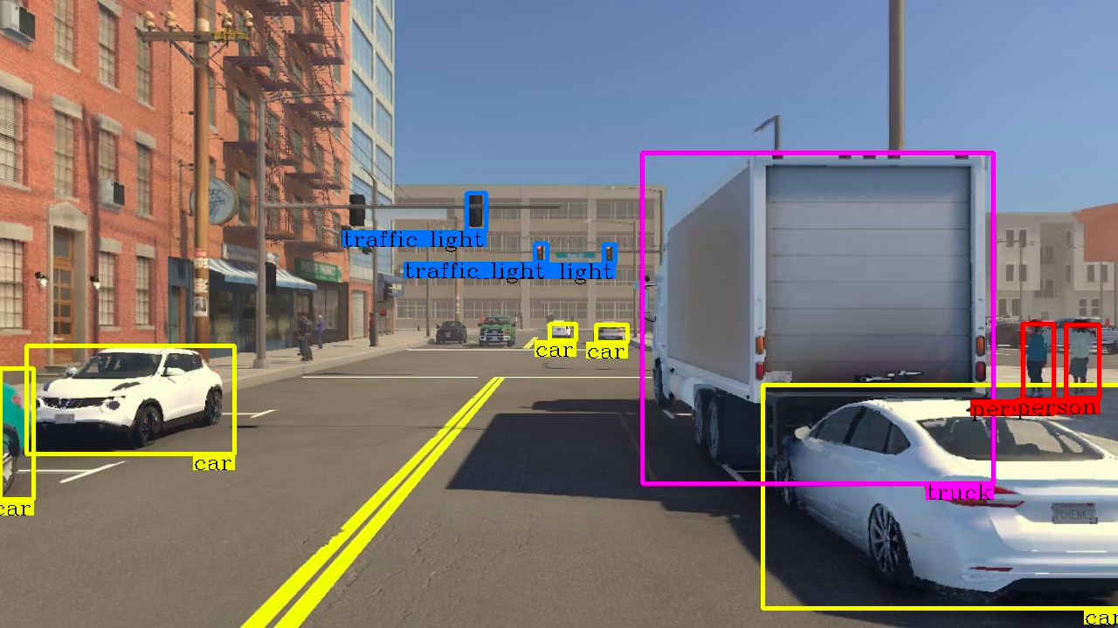
TECHNOLOGIES UTILISÉES
YOLOv8
YOLOv8 est un modèle de détection d'objets en temps réel.
Il permet de reconnaître rapidement :
Voitures
Motos
Camions
Bus
piétons
Son principal avantage est sa rapidité et sa précision.

Slide 6
TECHNOLOGIES UTILISÉES
DeepSORT
Après la détection, DeepSORT attribue un identifiant unique à chaque véhicule.
Même lorsqu'un véhicule se déplace ou est momentanément caché, le système continue à le suivre correctement.

Slide 7
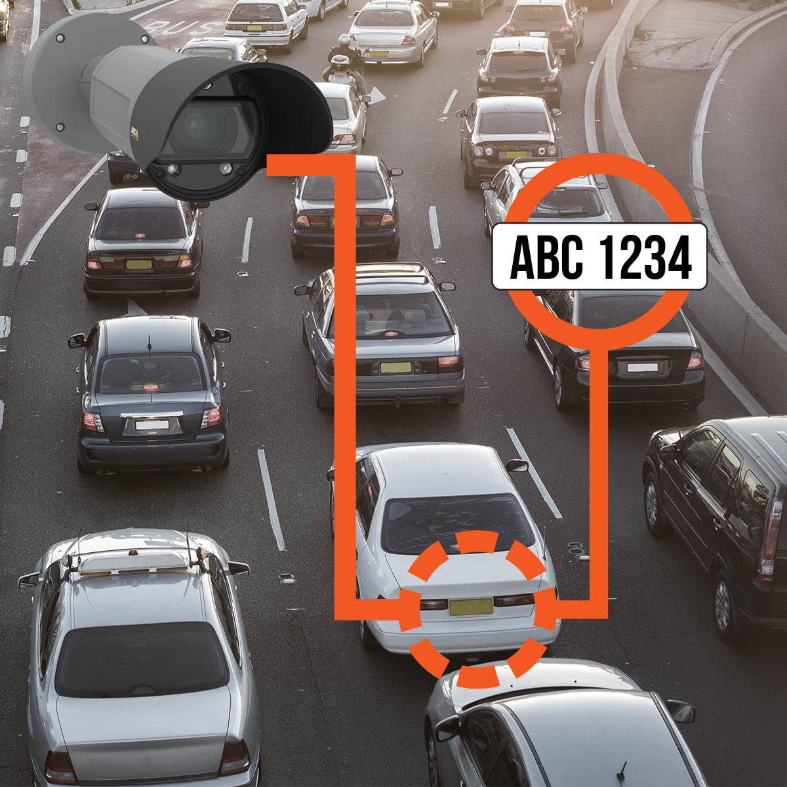
TECHNOLOGIES UTILISÉES
ANPR (Automatic Number Plate Recognition)
L'ANPR permet :
• de localiser la plaque d'immatriculation ;
• d'extraire l'image de la plaque ;
• de préparer la lecture des caractères.

Slide 8
TECHNOLOGIES UTILISÉES
OCR
L'OCR (Reconnaissance Optique de Caractères) transforme l'image de la plaque en texte.
Par exemple :
BJ 2458 AB
devient une information exploitable par le système.

Slide 9
ANALYSE & ENREGISTREMENT
5. Détection des infractions
Le système peut reconnaître plusieurs infractions, notamment :
• excès de vitesse ;
• franchissement d'un feu rouge ;
• circulation sur une voie interdite ;
• stationnement interdit ;
• non-respect de certaines règles de circulation.
Chaque infraction est enregistrée avec :
✔ la plaque ;
✔ la date ;
✔ l'heure ;
✔ l'image de preuve.

Slide 10
PRÉREQUIS & ENTRAÎNEMENT
6. Données nécessaires
Le développement du système nécessite :
• des vidéos de circulation ;
• des images annotées ;
• des bases de données de plaques ;
• des données représentant différentes conditions (jour, nuit, pluie, embouteillages).

Slide 11
BÉNÉFICES DU SYSTÈME
7. Avantages
Les principaux avantages sont :
• surveillance automatique 24h/24 ;
• réduction des erreurs humaines ;
• amélioration de la sécurité routière ;
• traitement rapide des infractions ;
• aide à la prise de décision des autorités.

Slide 12
DÉFIS & CONTRAINTES
8. Limites
Quelques limites doivent être prises en compte : ⚠
mauvaise qualité des images ;
pluie ou brouillard ;
plaques sales ou masquées ;
faible éclairage ;
respect de la vie privée et protection des données personnelles.

Slide 13
9. Conclusion
La combinaison de YOLOv8, DeepSORT et de l'ANPR permet de construire un système intelligent de surveillance routière.
Cette approche améliore la sécurité, automatise la détection des infractions et facilite la vidéo-verbalisation. Elle constitue une application concrète de la Vision par Ordinateur au service des villes intelligentes.

